Slide 1
《十六年前的回忆》
语文精品课件 六年级下册
授课老师：某某 | 授课时间：20XX.XX
某某小学

Slide 2
壹
课前导读
贰
字词揭秘
叁
课文讲解
肆
课堂小结
伍
课堂练习

Slide 3
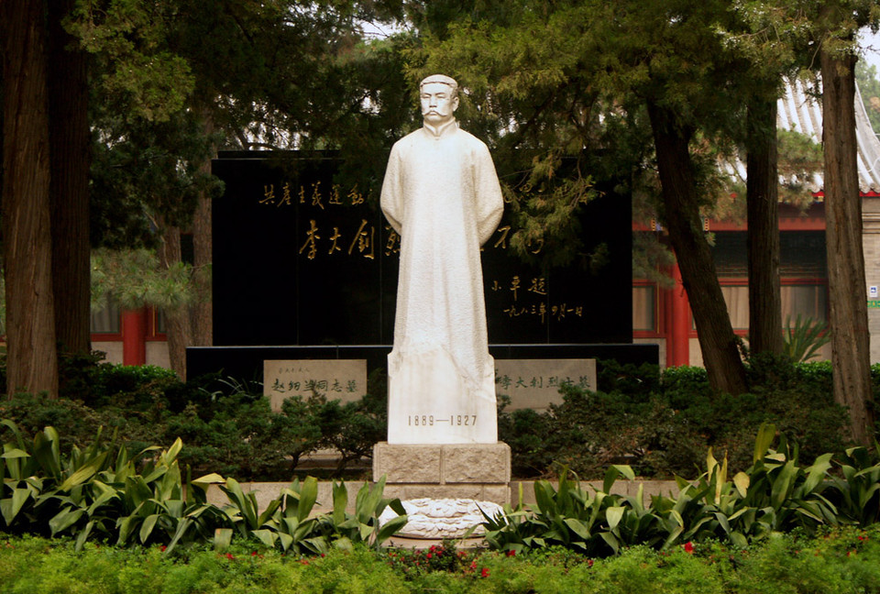
课前导读
课文题目为什么是“十六年前的回忆”？作者回忆的又是什么呢？

Slide 4
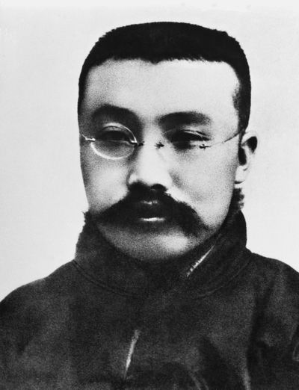
课前导读
作者简介
李大钊 字守常，直隶乐亭（今属河北）人。中国最早的马克思主义者，中国共产党的主要创始人和早期领导人之一。1927年4月6日被奉系军阀张作霖逮捕，受尽酷刑，始终坚贞不屈，在狱中继续领导党的工作，4月28日英勇就义，时年38岁。

Slide 5
整体感知
自由读课文，思考：课文是按什么顺序写的？主要写了李大钊的哪几件事？
本文是按照_________顺序写的，主要写了__________、__________、_______、_________________________ 这几件事。
倒叙
父亲被捕前
父亲被捕时
法庭上
父亲遇难后家人的沉痛心情

Slide 6
字词揭秘
hu
pì
埋头 含糊 军阀 避免 局势 僻静
魔鬼 苦刑 严峻 残暴 匪徒 拘留
法庭 安定 占据 会意 执行 过度

Slide 7
字词揭秘
我会写
阀
避
瞪
阀
避
啪
僻
魔
哼
瞅
靴
魔
刑
峻
绑
啃
袍
执

Slide 8
字词揭秘
重难点字书写指导
魔 mó
结构：半包围
部首：鬼
书写指导：“广”的撇长而舒展；“鬼”笔画较多不要拥挤。

Slide 9
字词揭秘
重难点字书写指导
哼 hnɡ
结构：左右
部首：口
书写指导：左部窄小偏上；右部上横稍长，下部对正上部。

Slide 10
课文精讲
快速阅读“被捕前”部分，找出李大钊说的两句话，反复读，在读中品味词语所包含的意思。

Slide 11
课文精讲
说说从这些词语中你体会到了什么？
父亲坚决地对母亲说：“不是常对你说吗？我是不能轻易离开北京的。你要知道现在是什么时候，这里的工作多么重要。我哪能离开呢？”
父亲的坚决无私和大无畏精神。

Slide 12
课文精讲
我哪能离开呢？
谁能把这句话换种说法，保持意思不变。

Slide 13
课文精讲
快速阅读“被捕时”部分，找出描写人物神态的句子，从中领悟人物的思想感情。

Slide 14
课文精讲
父亲不慌不忙地向外走去。
“不慌不忙”不仅让我们看到了李大钊早已将生死置之度外的革命精神，更与敌人的来势汹汹形成强烈对比。

Slide 15
课文精讲
短短的一段新闻还没看完，就听见啪，啪……几声尖锐的枪声，接着是一阵纷乱的喊叫。
虚张声势
来势汹汹
对 比
父亲不慌不忙地向外走去。
沉着镇定

Slide 16
课文精讲
穿灰制服和长筒皮靴的宪兵，穿便衣的侦探，穿黑制服的警察，一拥而入，挤满了这间小屋。他们像一群魔鬼似的，把我们包围起来。他们每人拿着一把手枪，枪口对着父亲和我。
对 比
兴师动众
父亲和我

Slide 17
课文精讲
父亲保持着他那惯有的严峻态度，没有向他们讲任何道理。因为他明白，对他们是没有道理可讲的。
对 比
父亲的态度：惯有的严峻
敌人的态度：
粗暴的吼声
冷笑着

Slide 18
课文精讲
再读文章“被捕前”“被捕时”两部分内容，说说这两部分采用了什么样的描写手法，说说这样写有什么好处。
对比

Slide 19
课文精讲
父亲平时对“我”提问的态度。
我总爱向父亲问许多幼稚可笑的问题。他不论多忙，对我的问题总是很感兴趣，总是耐心地讲给我听。这一次不知道为什么，父亲竟这样含糊地回答我。
对 比
父亲烧文件“我”提出问题时的态度。

Slide 20
课文精讲
前后态度的对比：
父亲前后态度的不同，有力地突出了父亲忠于革命的精神。

Slide 21
课堂小结
本文是一篇回忆录，通过对父亲李大钊被捕前到被害后的回忆，展现了革命先烈忠于革命事业的伟大精神和面对敌人坚贞不屈的高贵品质，表达了作者对父亲的敬仰与深切怀念。

Slide 22
课堂练习
一、根据意思选择正确的词语。
（政治、军事等）一个时期内的发展情况。
（地方）偏僻清静。
严厉；严肃。
用强力取得或保持（地域、场所等）。
僻静
严峻
占据
局势

Slide 23
课堂练习
二、练一练。
慈祥 慈爱
祖母脸上露出了（ ）的笑容。
卖糖葫芦的老奶奶（ ）地抚摸着我的头。
慈祥
慈爱

Slide 24
课堂练习
三、学了《匆匆》这篇文章，你有什么感受？
学习了这篇课文， 我感受到了时间如流水一般，一去不返，就这样在不经意间匆匆流逝，我吗要珍惜时间，抓紧时间做有意义的事，不能虚度光阴。

Slide 25
板书设计
被捕前：局势严重，留守北京—忠于革命
被捕时：沉着镇定，态度严峻—视死如归
法庭上：平静慈祥，安定沉着—坚贞不屈
被害后：家人悲痛，永远缅怀—激励后人
十六年前的回忆
忠于革命
品质高尚

Slide 26
版权声明
感谢您下载xippt平台上提供的PPT作品，为了您和xippt以及原创作者的利益，请勿复制、传播、销售，否则将承担法律责任！xippt将对作品进行维权，按照传播下载次数进行十倍的索取赔偿！
1. 在xippt出售的PPT模板是免版税类(RF:
Royalty-Free)正版受《中国人民共和国著作法》和《世界版权公约》的保护，作品的所有权、版权和著作权归xippt所有,您下载的是PPT模板素材的使用权。
2. 不得将xippt的PPT模板、PPT素材，本身用于再出售,或者出租、出借、转让、分销、发布或者作为礼物供他人使用，不得转授权、出卖、转让本协议或者本协议中的权利。

Slide 27
感谢各位的聆听
语文精品课件 六年级下册
授课老师：某某 | 授课时间：20XX.XX
某某小学

